Slide 1

الترتيب الإلكتروني وإلكترونات
التكافؤ وقاعدة الثمانية
رحلة استكشافية في مدينة الاستقرار الكيميائي

Slide 2

سؤال المفتش: أي البناءين يبدو أكثر استقراراً؟
الإجابة: البناء المكتمل على اليمين.
السبب: لأنه متوازن ومكتمل البناء، تماماً مثل ذرات الغازات النبيلة.
الحل للوصول للاستقرار: يحتاج المبنى غير المكتمل إلى إكمال بناء طابقه الأخير ليصبح أكثر استقراراً.
عناصر المجموعة 18
(الغازات النبيلة)
عناصر أخرى
(غير مستقرة)

Slide 3

مستوى التكافؤ (Valence Shell)
مستوى الطاقة الخارجي للذرة الذي تُفقد منه الإلكترونات أو تنتقل إليه (الطابق الأخير للمبنى).
إلكترونات التكافؤ (Valence Electrons)
الإلكترونات الموجودة في أعلى مستوى طاقة (الدرونز العاملة في الطابق الأخير).
التكافؤ (Valency)
عدد الإلكترونات التي تفقدها الذرة أو تكتسبها أو تشارك بها للوصول إلى حالة الاستقرار (عدد الدرونز المطلوبة لإكمال الطابق الأخير أو إخلائه).

Slide 4
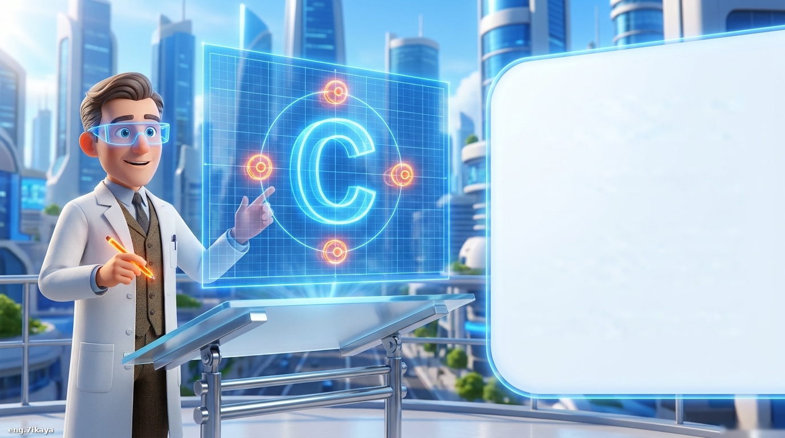
المهندس «لويس»
ومخططاته العبقرية
في عام 1916، ابتكر العالم جيلبرت لويس طريقة ذكية لمراقبة عمال الطابق الأخير فقط.
الترتيب الإلكتروني النقطي (Electron Dot Structure): الأشكال التي توضح إلكترونات التكافؤ في صورة نقاط حول رمز ذرة العنصر.
ملاحظة لويس: (النقاط هي كاميرات المراقبة الخاصة بنا؛ نقطة واحدة لكل إلكترون تكافؤ!)

Slide 5
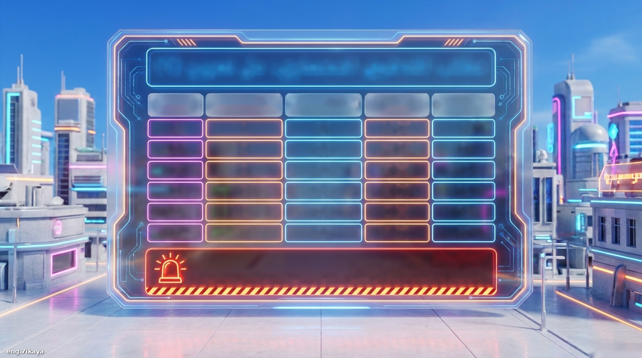
مكتب التدقيق المعماري: حل تمرين (1)
التكافؤ
إلكترونات التكافؤ
الترتيب الإلكتروني
العنصر
رقم المجموعة
1
1
2,1
₃Li
1
2
2
2,2
₄Be
2
3
3
2,3
₅B
13
3
5
2,5
₇N
15
2
6
2,6
₈O
16
1
7
2,7
₉F
17
تنبيه رقابي هام:
- تكافؤ المجموعة (14) متغير وليس ثابتاً.
- المجموعة (18) تكافؤها صفر؛ لأن مبانيها مستقرة ولا تميل لفقد الإلكترونات أو اكتسابها.

Slide 6














تطبيق المخططات النقطية:
حل تمرين (2)
الكربون (₆C) | الترتيب: 2,4
الكربون (₆C) | الترتيب: 2,4
النيتروجين (₇N) | الترتيب: 2,5
النيتروجين (₇N) | الترتيب: 2,5
البوتاسيوم (₁₉K) | الترتيب: 2,8,8,1
الهيدروجين (₁H) | الترتيب: 1
البوتاسيوم (₁₉K) | الترتيب: 2,8,8,1
الهيدروجين (₁H) | الترتيب: 1
مثال توجيهي (البريليوم ₄Be):
الترتيب: 2,2

Slide 7
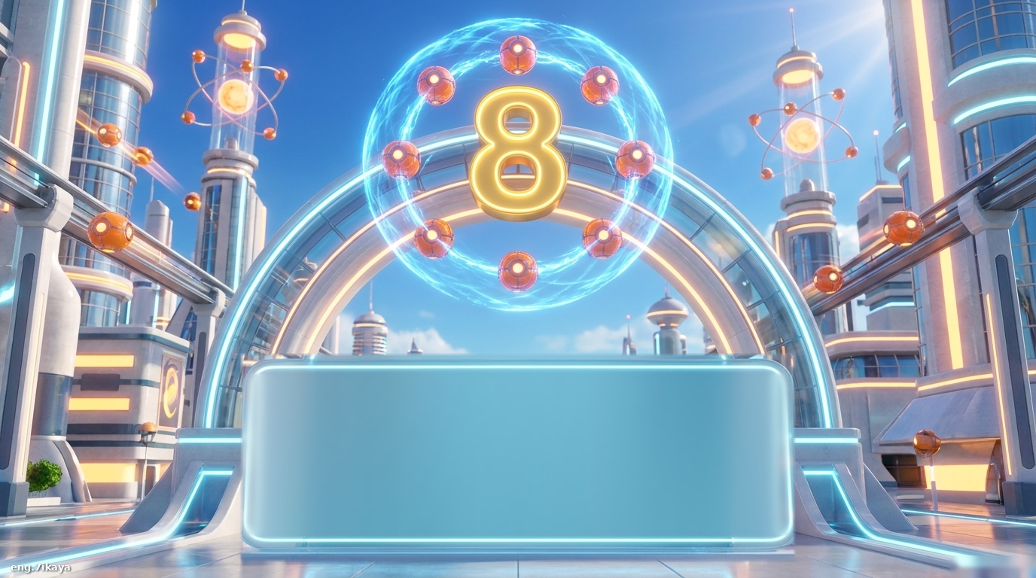
دستور المدينة: قاعدة الثمانية
الغازات النبيلة مستقرة لأن ترتيبها الإلكتروني ينتهي بثمانية إلكترونات.
نص القاعدة: ميل ذرة العنصر إلى فقد إلكترونات مستوى التكافؤ أو اكتسابها أو المشاركة بها للوصول إلى ثمانية إلكترونات، لتحقيق حالة الاستقرار المشابهة للغاز النبيل.
الهدف النهائي لكل مبنى هو تفعيل درع الثمانية!

Slide 8

بوابات الاستيراد والتصدير (الكاتيونات والأنيونات)
⁻‎
الأنيون (أيون سالب): ذرة تكتسب إلكتروناً أو أكثر.
الكاتيون (أيون موجب): ذرة تفقد إلكتروناً أو أكثر.
ذرة الكلور (Cl): 2,8,7
ذرة الصوديوم (Na): 2,8,1
أنيون الكلوريد (⁻‎Cl): 2,8,8 (مستقر)
كاتيون الصوديوم (⁺Na‎): 2,8 (مستقر)

Slide 9

جولة التفتيش الرقابية: حل تمرين (3)
للوصول للاستقرار (يفقد/يكتسب)
الترتيب الإلكتروني النقطي
العنصر
قاعدة الثمانية (يحقق/لا يحقق)
المغنيسيوم (₁₂Mg)
يفقد 2
Mg
يحقق
يكتسب 1
F
الفلور (₉F)
يحقق
لا يحقق
(راجع الاستثناءات)
يفقد 1
Li
الليثيوم (₃Li)

Slide 10

استثناءات قاعدة الثمانية
هناك مبانٍ صغيرة لا تحتاج إلى 8 إلكترونات، بل تستقر بإلكترونين فقط لتتشبّه بالجار العظيم: الهيليوم (₂He).
• العناصر المستثناة: الهيدروجين (₁H)، الليثيوم (₃Li)، البريليوم (₄Be)، البورون (₅B).
السبب: عندما تفقد هذه الذرات إلكترونات التكافؤ، يتبقى لديها مستوى طاقة أول ممتلئ بإلكترونين، وهو قمة الاستقرار لهذه المباني!

Slide 11

التحدي الأكبر: أنت الكيميائي!
السؤال الأول: المصطلحات
- عدد الإلكترونات التي تفقدها الذرة أو تكتسبها أو تشارك بها...
← التكافؤ
- الأشكال التي توضح إلكترونات التكافؤ في صورة نقاط...
← الترتيب الإلكتروني النقطي (تمثيل لويس)
السؤال الثاني: الاختيارات
- عدد إلكترونات التكافؤ لعنصر يقع في المجموعة (17):
← الإجابة: (7)
- إحدى الذرات التالية تصل للاستقرار عن طريق فقد إلكترونين:
← الإجابة: (₁₂Mg)
إجابة صحيحة!
إجابة صحيحة!

Slide 12

لغز النقاط الثلاث (أنت الكيميائي - السؤال الثالث)
الاستنتاج الأول (رقم المجموعة):
بما أن لديه 3 إلكترونات تكافؤ، فهو يقع في المجموعة (13).
الاستنتاج الثاني (للوصول للاستقرار):
الأسهل أن يفقد 3 إلكترونات (ليُفرغ طابقه الأخير) بدلاً من أن يكتسب 5 إلكترونات ليحقق قاعدة الثمانية.
المعطيات: عنصر مجهول يحتوي ترتيبه النقطي على 3 نقاط فقط.

Slide 13

خريطة الاستقرار الشاملة
تمثيل لويس النقطي
(يكشف العدد)
الذرات ذات
1 أو 2 أو 3
إلكترونات
تفقد
تصبح
كاتيوناً موجباً
الذرات ذات
5 أو 6 أو 7
إلكترونات
تصبح
أنيوناً سالباً
إلكترونات التكافؤ
(تحدد سلوك الذرة)
تكتسب
الاستقرار
(تحقيق قاعدة الثمانية)

Slide 14
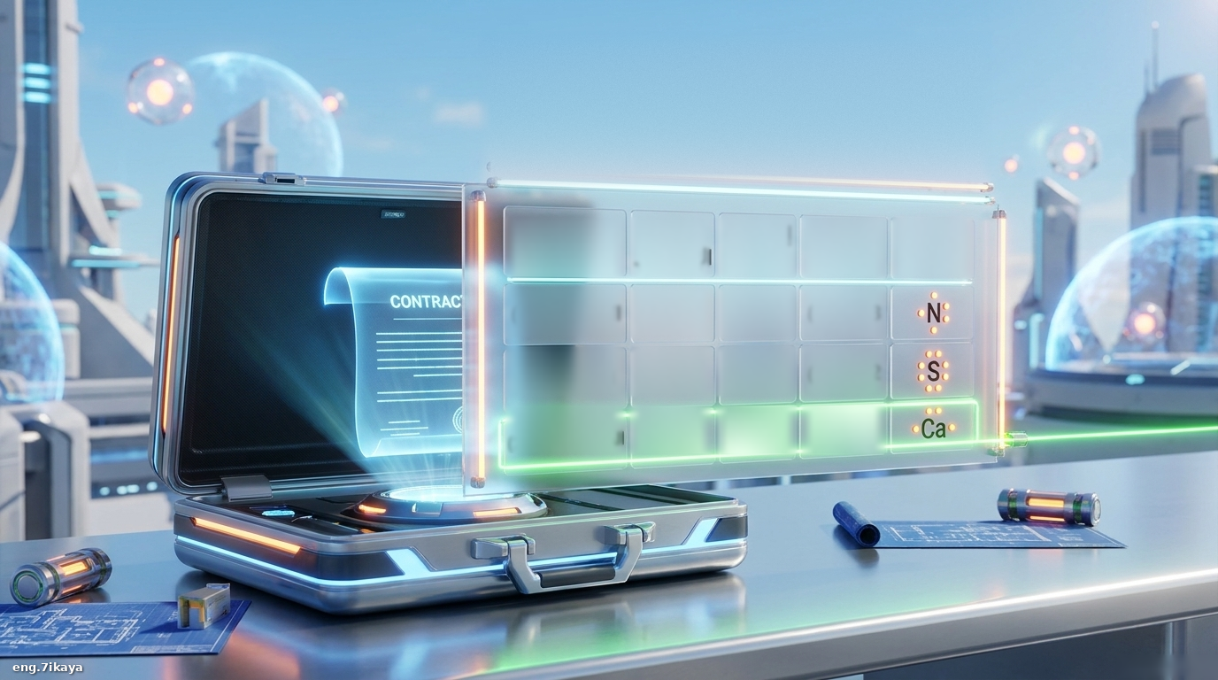
التقرير النهائي:
شهادة التدقيق المعماري
العنصر
الترتيب الإلكتروني
إلكترونات التكافؤ
التكافؤ
الترتيب النقطي
النيتروجين (₇N)
2,5
5
يكتسب 3
الكبريت (₁₆S)
2,8,6
6
يكتسب 2
الكالسيوم (₂₀Ca)
2,8,8,2
2
يفقد 2

Slide 15

تم تأمين
الاستقرار الكيميائي بنجاح!
لقد أتقنتم إدارة «عمال الطابق الأخير»، وفككتم شفرة الاستقرار.
أنتم الآن مهندسو كيمياء معتمدون.

